Slide 1
Цели
Основная цель в обучении иностранному языку – формирование коммуникативных навыков , умение общаться на языке.

Slide 2
Обучение чтению – базовая основа обучения иностранному языку.
Информационно- компьютерные технологии

Slide 3
Задачи
Задачи обучения чтению как самостоятельному виду речевой деятельности заключается в способности извлекать информацию из текста в том объеме, который необходим для решения конкретной речевой задачи.

Slide 4
Актуальность.
Обучение чтению является одним из краеугольных камней системы обучения иностранным языкам, которые обеспечивает сохранность и пополнение запаса знаний, возможность использовать их при носителях языка.

Slide 5
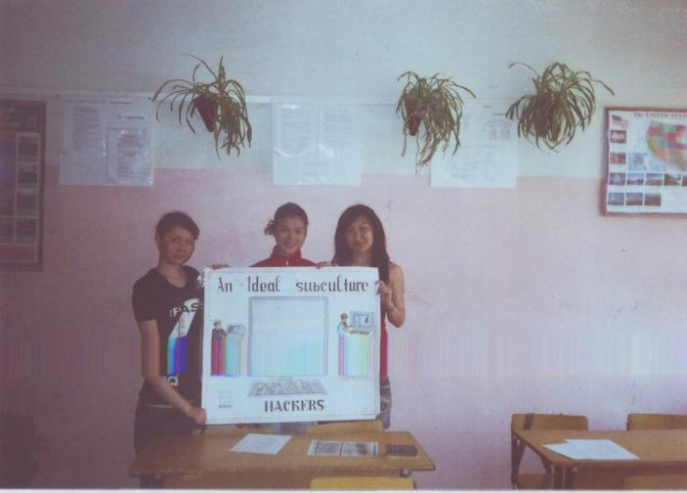
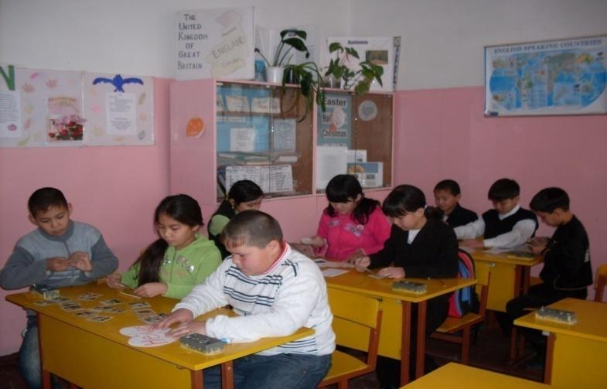
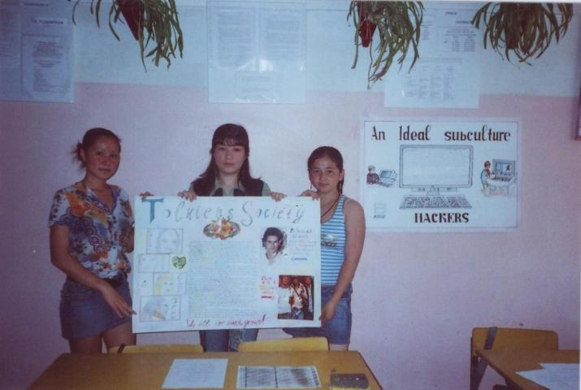
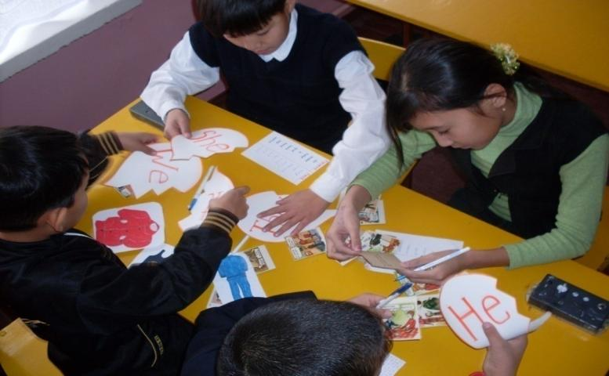
Составление проектов
10 класс тема: Subcultures
5 класс тема: Clothes

Slide 6
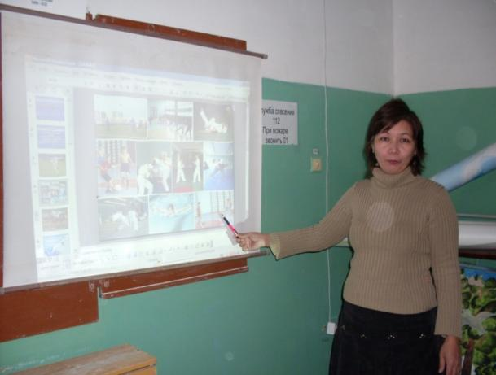
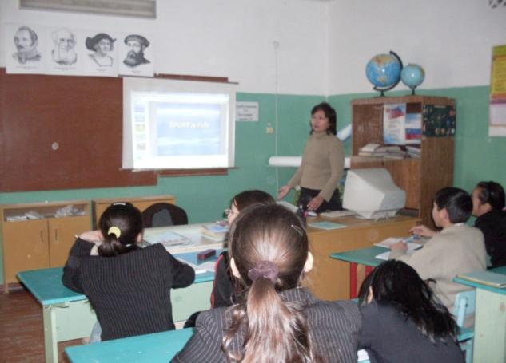
Презентация урока в 7 классе по теме:
Sport

Slide 7
Во многих школах города и районов области есть программа «Профессор Хиггинс», которая была признана участниками и посетителями VIII конференции-выставки «Информационные технологии в образовании» лучшей учебной программой по английскому языку. Использование данной программы позволит индивидуализировать и интенсифицировать самостоятельную работу учащихся, повысить познавательную активность и мотивацию к изучению иностранного языка.
www.english language.ru

Slide 9
Предтекстовый
Мотивация
Снятие языковых трудностей
Работа с картинками
Прогнозирование
Ассоциограмма
trees
sun
river
environment
protect
nature
animals

Slide 10
Текстовый
Основная мысль текста
Послетекстовый
Интерпретация текста
Обобщение полученной информации
Опорная схема

Slide 11
Опорная схема к тексту
“How to Dry Herbs”
How to Dry Herbs
to be gathered in the late morning on a fine day
to be dried on trays
to be hung in bunches
the dew has dried from the plants
in a warm, shady place
in a dry, warm and airy place

Slide 12
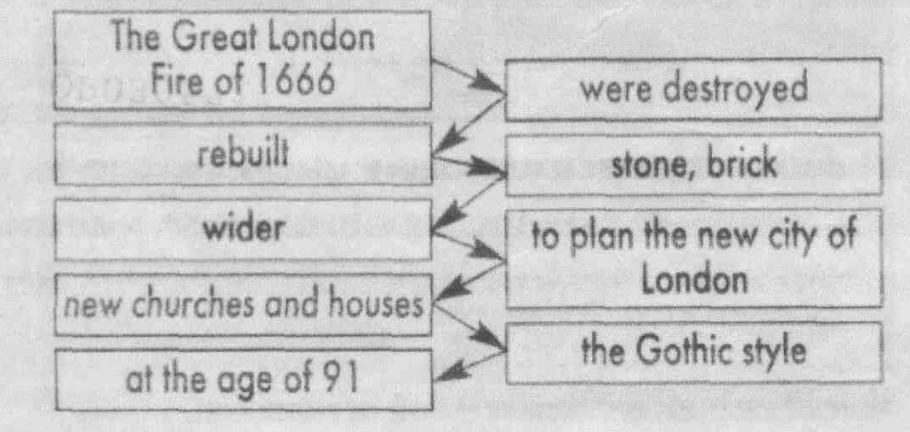
Christopher Wren (1632-1723)

Slide 13
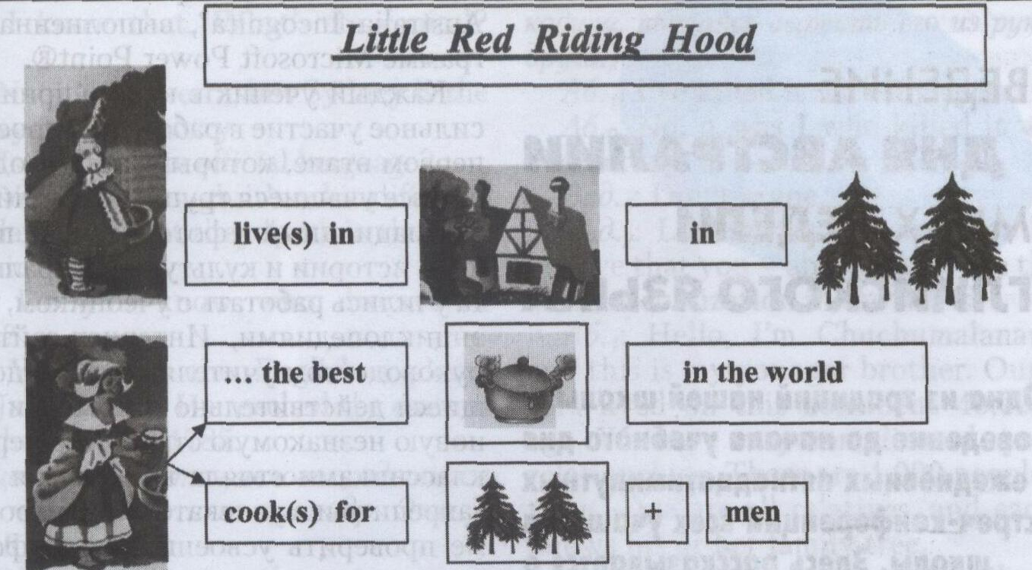

Slide 14
